Slide 1
Наша жизнь день за днем!

Slide 2
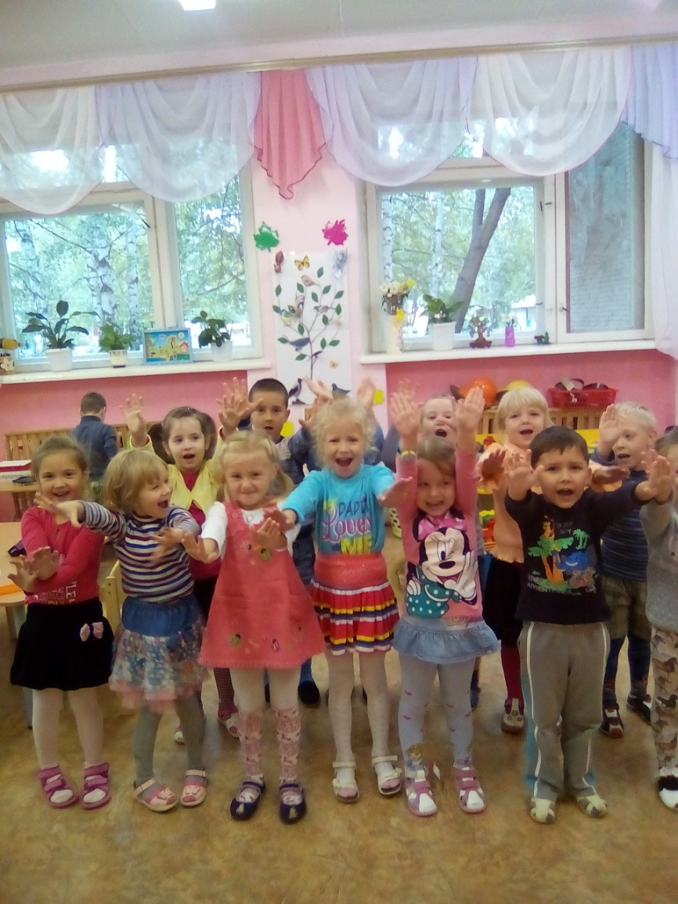
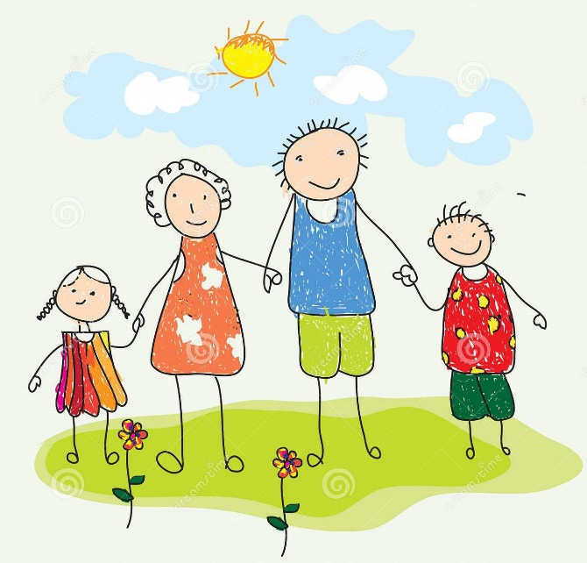
Детский сад – это мой дом,
Так тепло, уютно в нём.
Только солнышко взойдёт,
Радость в детский сад идёт.

Slide 3
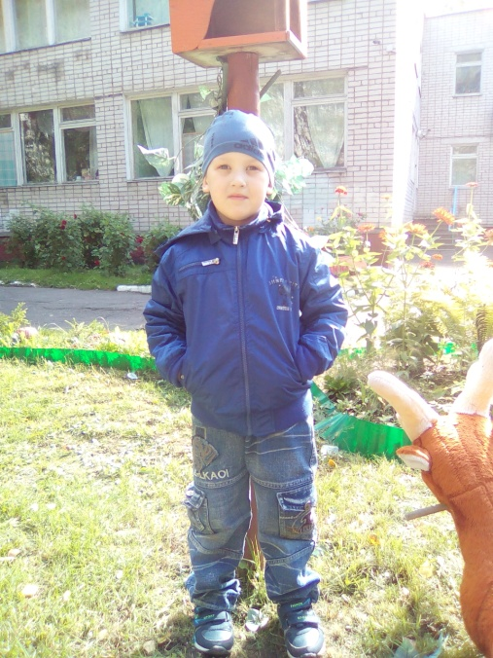
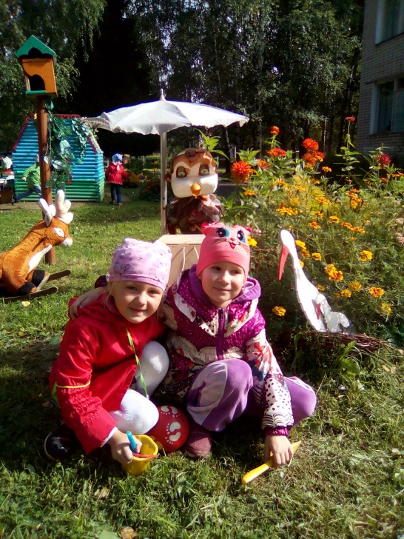
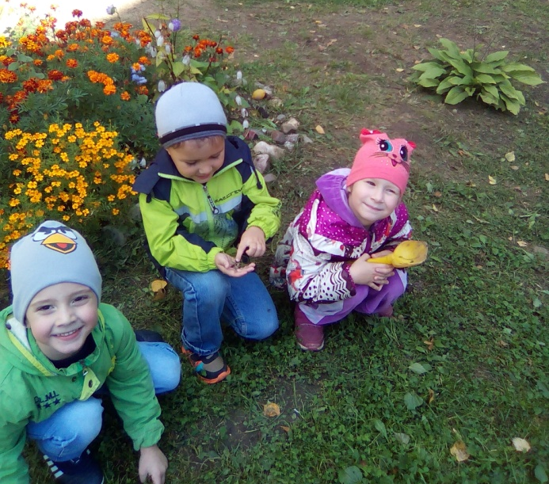
Радость – это дети наши:
Юли, Сони, Димы, Вани…
Открывает двери сад
И с улыбкой ждёт ребят.

Slide 4
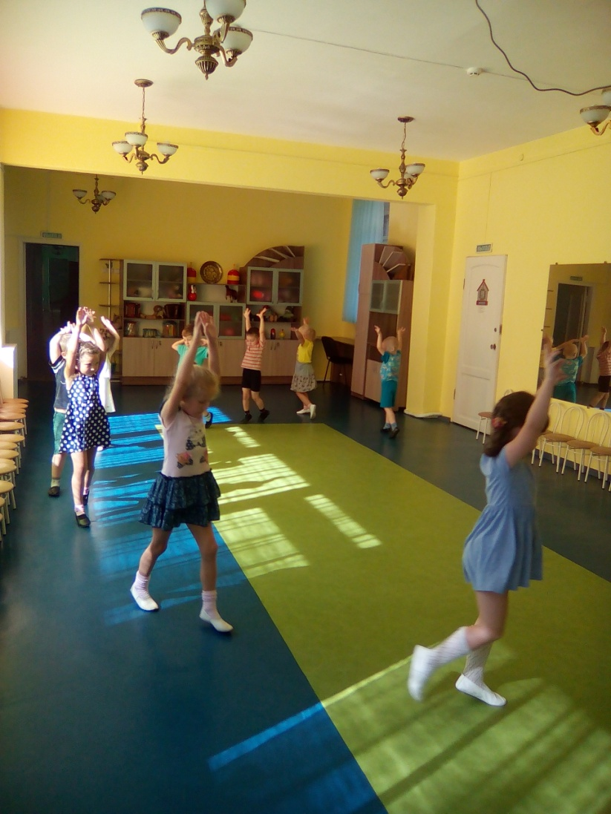
Начинаем день с зарядки,
Чтобы было всё в порядке.
«Не ленись и не зевай!
Руки, ноги поднимай!»

Slide 5
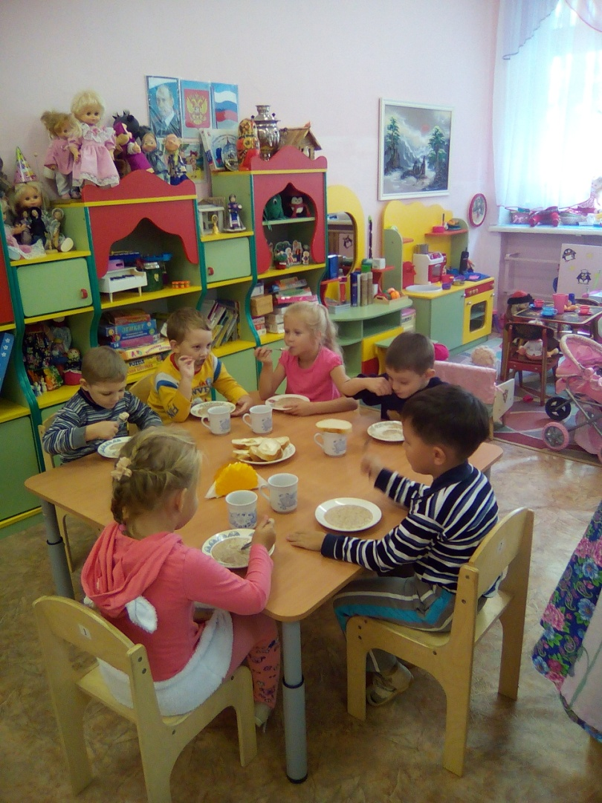
Время завтрака пришло.
«Кушай кашу! Хорошо?!
Вырастешь большой и сильный,
И здоровый и красивый».

Slide 6
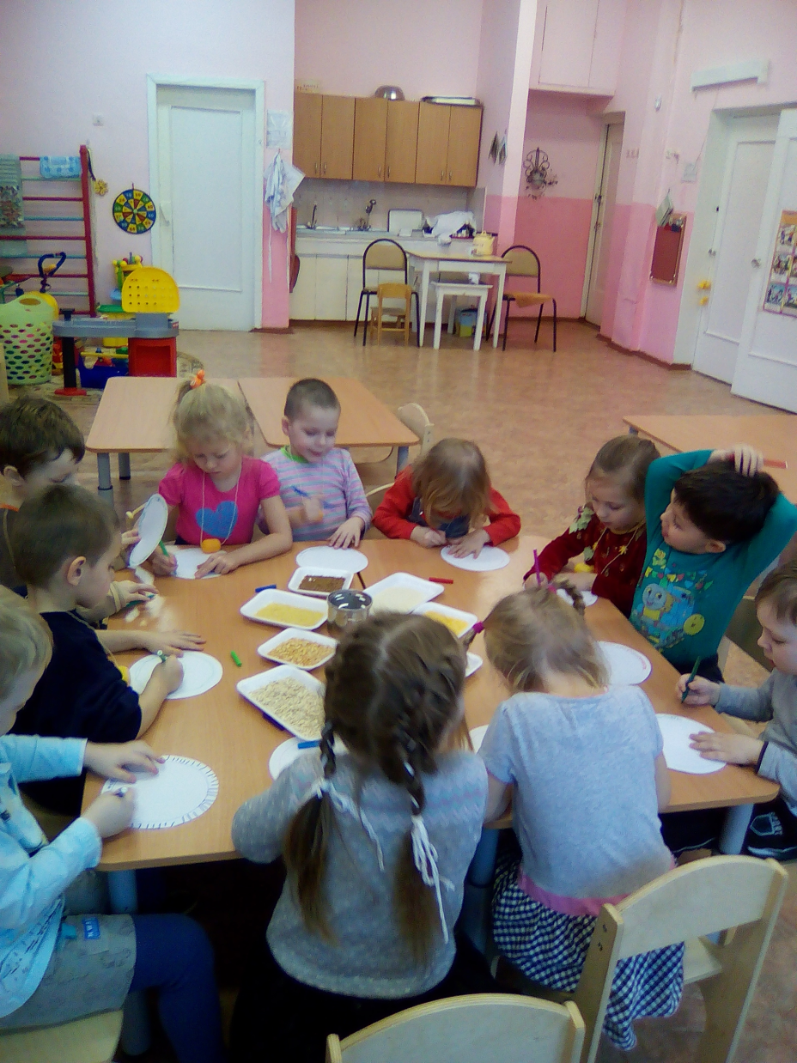
Дальше будем заниматься.
И нельзя уж отвлекаться!
Учимся считать, писать,
Рисовать и вырезать.

Slide 7
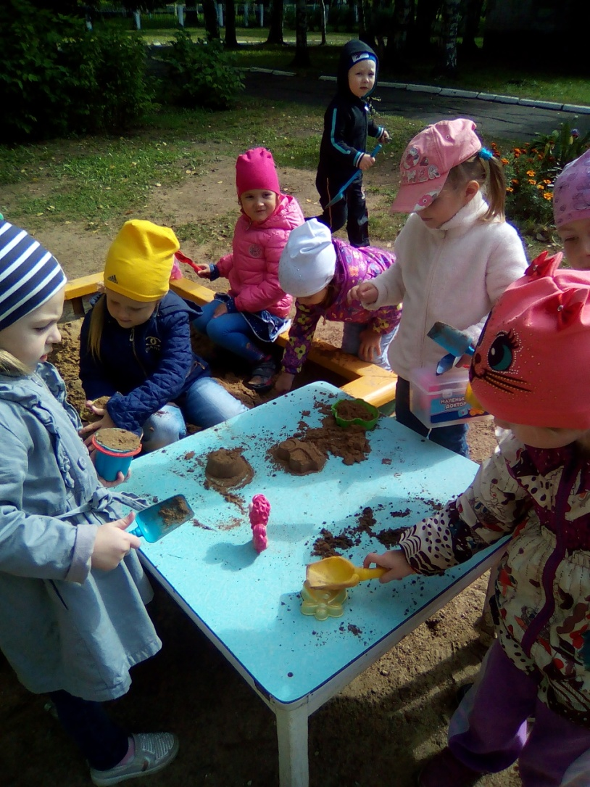
Очень рада детвора,
Им гулять пришла пора.
Не скучаем на прогулке –
Лепим куличи и булки.

Slide 8
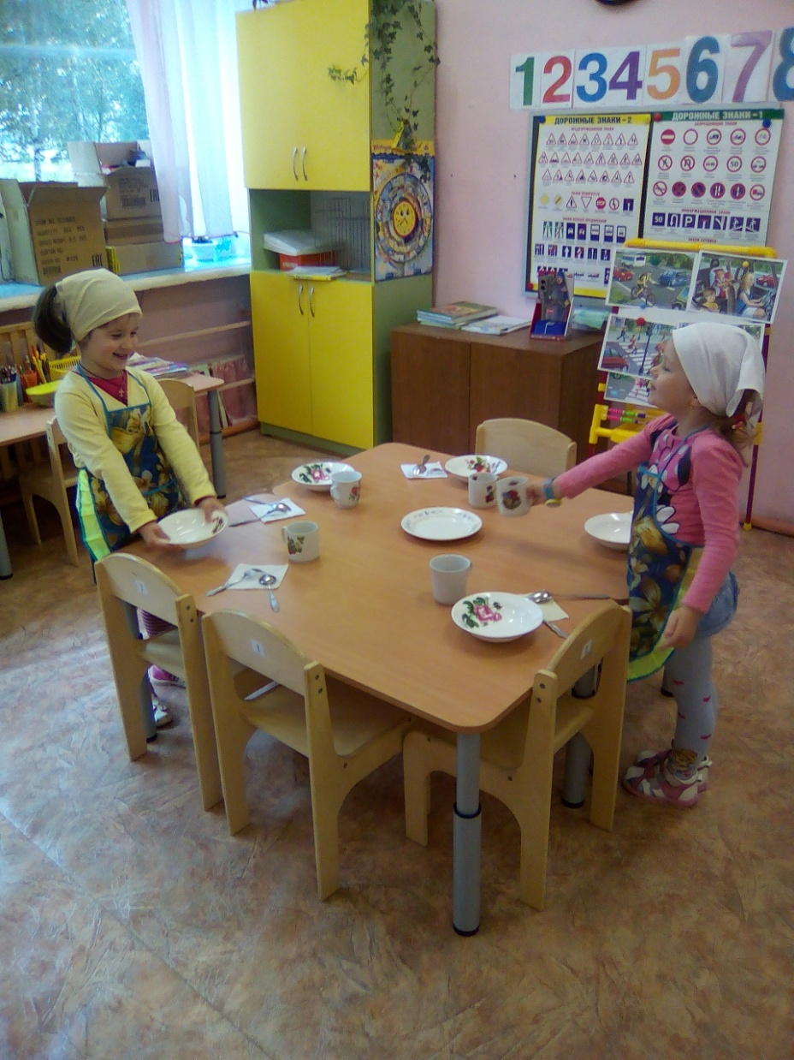
На обед идём мы дружно,
Подкрепиться очень нужно.
Суп молочный и котлетки
Очень любят наши детки!

Slide 9
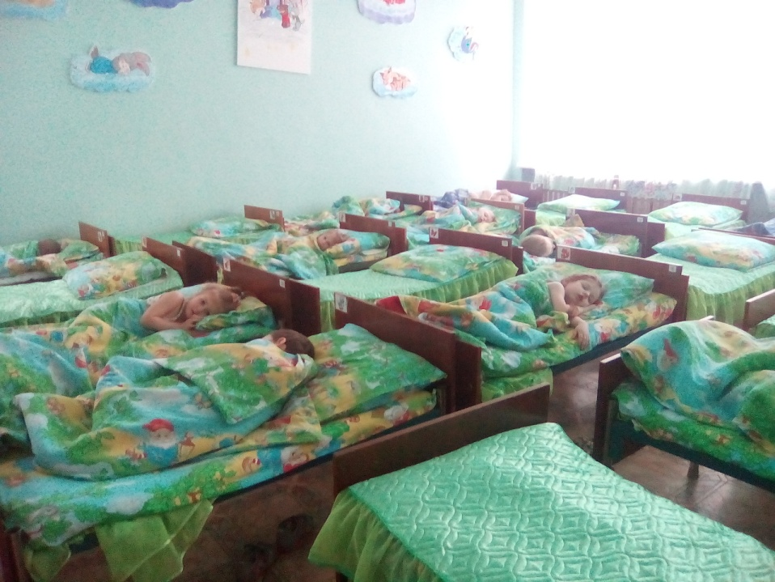
Тихий час подкрался томно,
Стало в группе нашей сонно.
Дети глазки закрывают,
Носиком сопят, мечтают.

Slide 10
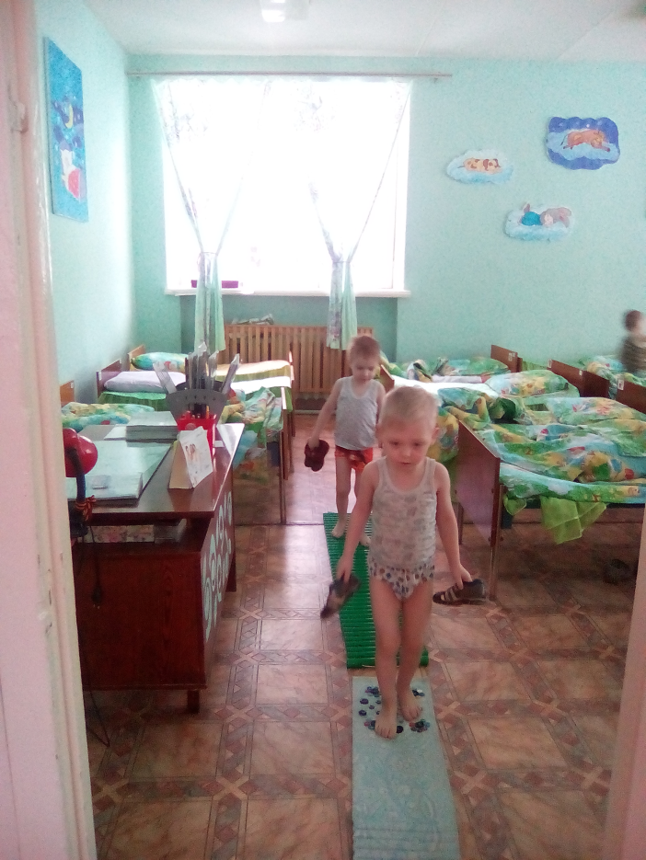
«На зарядку становись!
Просыпайся! Торопись!»
Очень быстро мы взбодримся,
Сразу, в миг развеселимся!

Slide 11
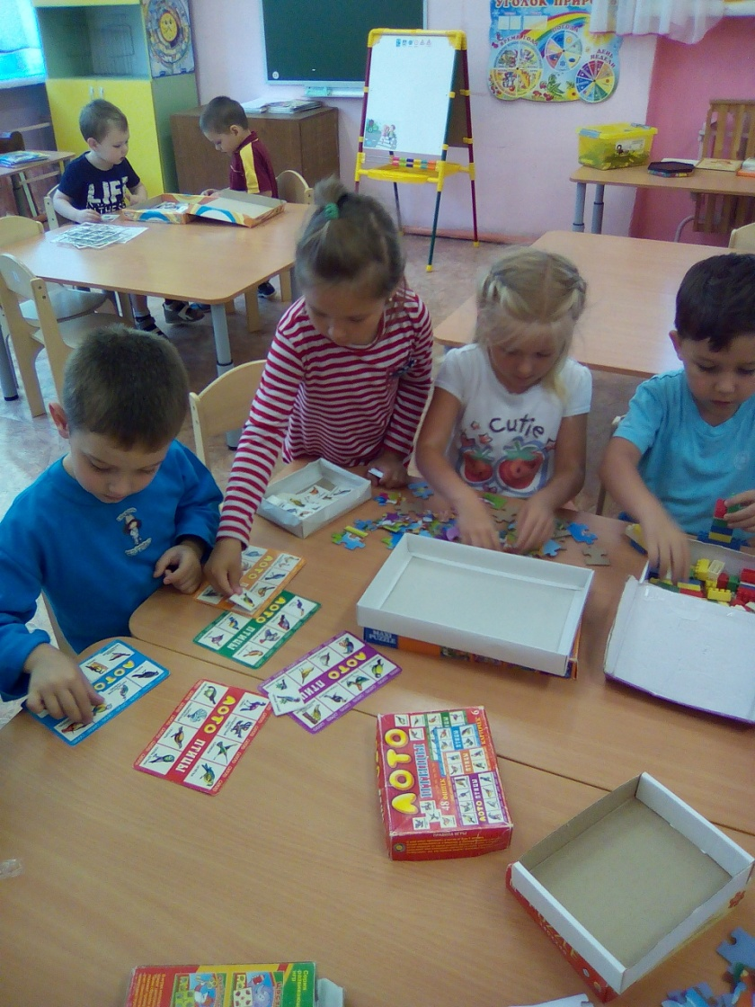
Полдник, игры, книжки, сказки…
Не сомкнутся больше глазки!
А за играми и ужин,
Он ведь детям тоже нужен.

Slide 12
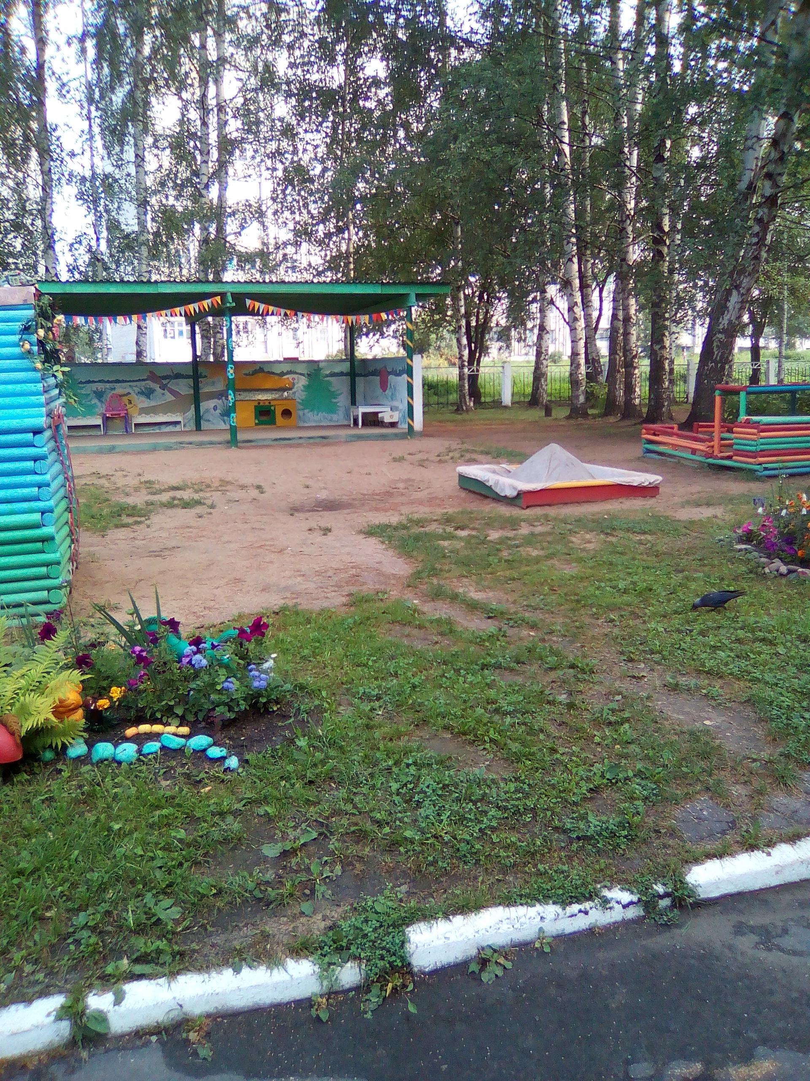
Что-то стало очень грустно,
А в саду вдруг пусто-пусто.
Садик деток провожает,
И до завтра замолкает.

Slide 13
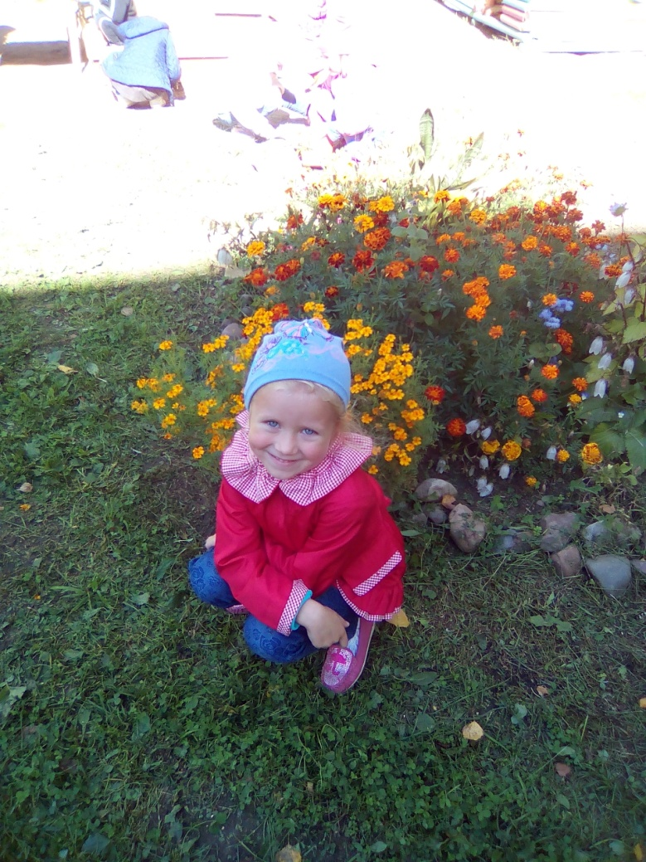
Завтра будет новый день,
И уйдёт печали тень.
Садик двери распахнёт,
Радость впустит, расцветёт!

Slide 14
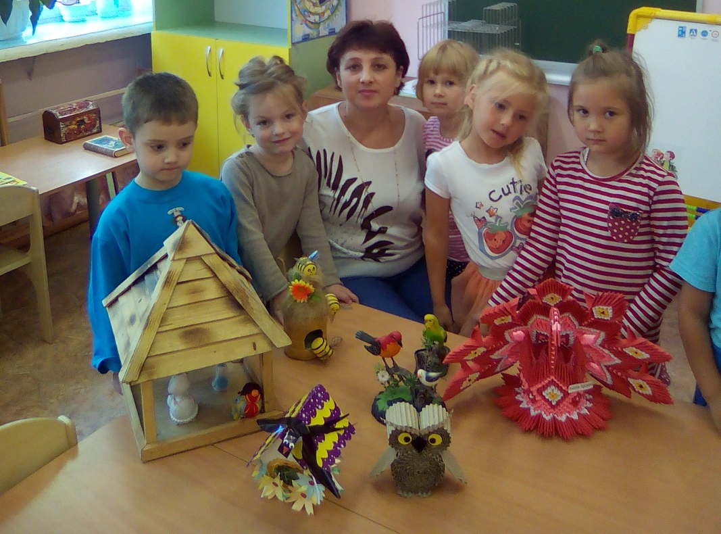
Буду ждать детей и я.
Вместе с ними мы – друзья!
Снова будем заниматься,
И гулять и закаляться.

Slide 15
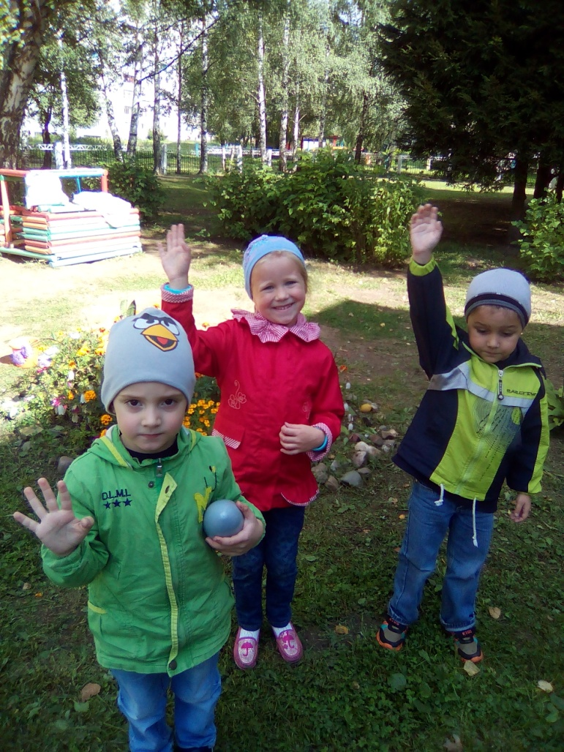
Не знакома детям лень –
Смех и радость целый день!
День за днём проходит так,
А по-другому, ведь, никак!

Slide 16
Спасибо за внимание!

